Slide 1


Stosowania przymusu bezpośredniego w kontekście przestrzegania praw mieszkańców domów pomocy społecznej i jego dokumentowanie
Aleksandra Krasowska
Katedra i Klinika Psychiatryczna
Warszawski Uniwersytet Medyczny
Szpital Nowowiejski w Warszawie

Slide 2
… zdrowie psychiczne jest fundamentalnym dobrem osobistym człowieka, a ochrona praw osób z zaburzeniami psychicznymi należy do obowiązków państwa…

Slide 3
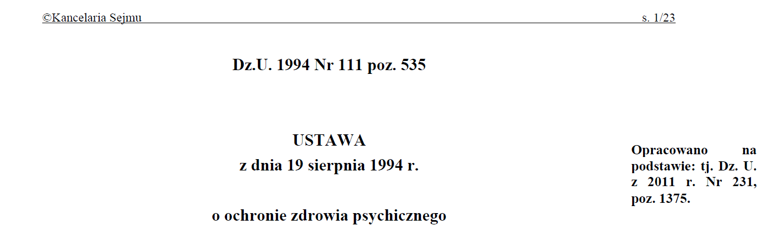
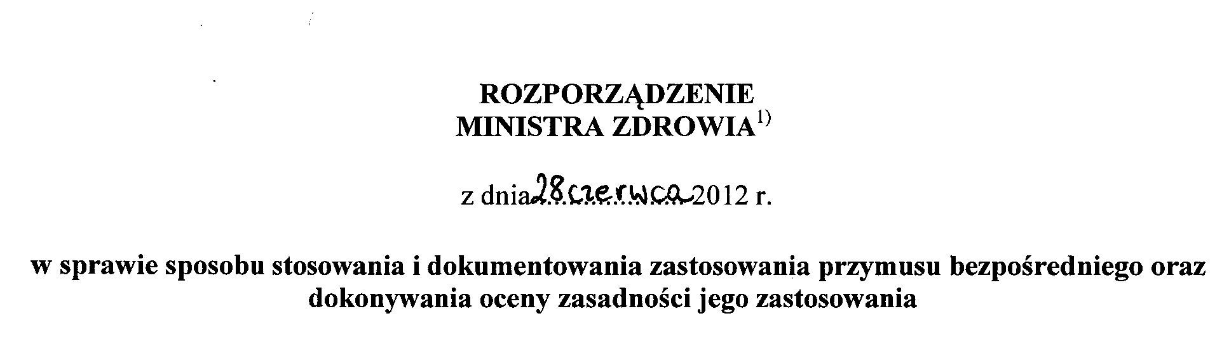

Slide 4
Choroba czy zaburzenie?
Art. 3. Ilekroć przepisy niniejszej ustawy stanowią o osobie z zaburzeniami psychicznymi, odnosi się to do osoby:
a) chorej psychicznie (wykazującej zaburzenia psychotyczne),
b) upośledzonej umysłowo,
c) wykazującej inne zakłócenia czynności psychicznych, które zgodnie ze stanem wiedzy medycznej zaliczane są do zaburzeń psychicznych, a osoba ta wymaga świadczeń zdrowotnych lub innych form pomocy i opieki niezbędnych do życia w środowisku rodzinnym lub społecznym,

Slide 5
Wolność, ale…
Paczki listy przesyłki
Art. 13.
Osoba z zaburzeniami psychicznymi przebywająca w szpitalu psychiatrycznym lub w domu pomocy społecznej ma prawo do porozumiewania się bez ograniczeń z rodziną i innymi osobami; korespondencja takiej osoby nie podlega kontroli.
Alkohol?
Wolne wyjścia?
Stosunki seksualne?

Slide 6
Rodzaje przymusu bezpośredniego
RODZAJ
DEFINICJA
przytrzymanie
doraźne, krótkotrwałe unieruchomienie osoby z użyciem siły fizycznej
przymusowe zastosowanie leków
doraźne lub przewidziane w planie postępowania leczniczego wprowadzenie leków do organizmu osoby — bez jej zgody
unieruchomienie
obezwładnienie osoby z użyciem pasów, uchwytów, prześcieradeł, kaftana bezpieczeństwa lub innych urządzeń technicznych
izolację
umieszczenie osoby, pojedynczo, w zamkniętym i odpowiednio przystosowanym pomieszczeniu

Slide 7
Zasady stosowania przymusu bezpośredniego w praktyce
Pamiętaj, że przymus bezpośredni jest interwencją terapeutyczną a nie represyjną (np. ma służyć odzyskaniu samokontroli)
Bądź cierpliwy, staraj się nawiązać dialog z pacjentem
INFORMUJ pacjenta o tym jakie kroki podejmujesz teraz i jakie ewentualnie będą kolejne
INFORMUJ pacjenta DLACZEGO jest stosowany wobec niego przymus bezpośredni
Podczas interwencji bądź spokojny i opanowany, nie podnoś głosu, nie krzycz.
Staraj się uspokajać pacjenta, nawet jeśli jest on pobudzony i wydaje się, że nie słucha
Bądź gotowy odstąpić od wykonania przymusu bezpośredniego jeśli pacjent uspokoi się i będzie chciał współpracować.
Rzeczowo wyjaśnij pacjentowi jego sytuację, co się stanie, okaż współczucie. Wówczas często nie jest konieczne użycie siły.

Slide 8
Zasady c.d.
Po stwierdzeniu iż zastosowanie przymusu bezpośredniego jest nieuniknione NIE WAHAJ SIĘ, nie przedłużaj niepotrzebnie tego zdarzenia, nie rozciągaj w czasie działań podejmowanych przez personel.
Nie zmieniaj kilkakrotnie zdania, bądź konsekwentny
Przygotowanie interwencji
  Odpowiednia liczba osób
  Jedna osoba kieruje
  W pobliżu obecne osoby gotowe udzielić pomocy
  Miej w pogotowiu leki, pasy lub inne elementy stosowane podczas przymusu
Trening personelu, ćwiczenia

Slide 9
Zasady c.d.
Pamiętaj, że przymus bezpośredni jest zawsze bardzo przykrym zdarzeniem dla pacjenta, często odbieranym jako naruszenie jego godności osobistej. Swoim działaniem nie utrudniaj tego, nie okazuj wyższości, złości, zniecierpliwienia. Twoim działaniem kieruje troska o pacjenta a nie złość na niego.
Podczas stosowania przymusu bezpośredniego pacjent może być wulgarny, obrażać Cię lub grozić. Pamiętaj, że masz do czynienia z osobą chorą, której zdolności panowania nad emocjami i zachowaniem są często znacznie ograniczone. Nie obrażaj się ☺

Slide 10
Kto podejmuje decyzję?
Lekarz, który określa rodzaj zastosowanego środka przymusu oraz osobiście nadzoruje jego wykonanie.
Przed jego zastosowaniem należy uprzedzić o tym osobę, wobec której zostanie on zastosowany.
Jeżeli nie jest możliwe uzyskanie natychmiastowej decyzji lekarza, decyduje pielęgniarka i zawiadamia o tym niezwłocznie lekarza
W trakcie udzielania pomocy przez ZRM, decyduje osobiście kierujący akcją prowadzenia medycznych czynności ratunkowych i niezwłocznie zawiadamia o tym dyspozytora medycznego.
Każdy przypadek zastosowania przymusu bezpośredniego wraz z dokładnym opisem umieszcza się w historii choroby pacjenta

Slide 11
Jednostka organizacyjna pomocy społecznej bez lekarza
W przypadku jednostki niezatrudniającej lekarza pielęgniarka przekazuje informację o zastosowaniu przymusu bezpośredniego kierownikowi jednostki, który niezwłocznie informuje o tym upoważnionego przez marszałka województwa lekarza specjalistę w dziedzinie psychiatrii

Slide 12
Wybór przymusu bezpośredniego
WYŁĄCZNIE WOBEC OSÓB KTÓRE:
Dopuszczają się zamachu przeciwko:
a) życiu lub zdrowiu własnemu lub innej osoby
b) bezpieczeństwu powszechnemu
Przytrzymanie
Przymusowe podaniu leków
Unieruchomie
Izolacja
W sposób gwałtowny niszczą lub uszkadzają przedmioty znajdujące się w ich otoczeniu
Poważnie zakłócają lub uniemożliwiają funkcjonowanie podmiotu leczniczego udzielającego świadczenia zdrowotnego w zakresie psychiatrycznej opieki zdrowotnej lub jednostki organizacyjnej pomocy społecznej.
Przytrzymanie
Przymusowe podaniu leków

Slide 13
8. Przed zastosowaniem przymusu bezpośredniego uprzedza się o tym osobę, wobec której środek ten ma być podjęty. Przy wyborze środka przymusu należy wybierać środek możliwie dla tej osoby najmniej uciążliwy, a przy stosowaniu przymusu należy zachować szczególną ostrożność i dbałość o dobro tej osoby.
9. W przypadkach określonych w ust. 1 jednostki systemu Państwowe Ratownictwo Medyczne, Policja oraz Państwowa Straż Pożarna są obowiązane do udzielania lekarzowi, pielęgniarce lub kierującemu akcją prowadzenia medycznych czynności ratunkowych pomocy na ich żądanie.

Slide 14
Kto ocenia zasadność zastosowania przymusu?
Jeżeli był zastosowany przez lekarza podmiotu leczniczego, w tym lekarza, który zatwierdził stosowanie środka przymusu bezpośredniego zleconego przez inną osobę
ocenia, w terminie 3 dni, kierownik tego podmiotu, jeżeli jest lekarzem, lub lekarz przez niego upoważniony
Jeżeli był zastosowany przez innego lekarza, pielęgniarkę jednostki organizacyjnej pomocy społecznej lub kierującego akcją prowadzenia medycznych czynności ratunkowych
ocenia, w terminie 3 dni, upoważniony przez marszałka województwa lekarz specjalista w dziedzinie psychiatrii.

Slide 15
UWAGA
W historii choroby odnotowuje się zarówno fakt zastosowania przymusu bezpośredniego jak i uprzedzenia o możliwości jego zastosowania

Slide 16
Szczegółowe informacje dotyczące zastosowania przymusu bezpośredniego

Slide 17
§ 1. Rozporządzenie określa sposób:
stosowania przymusu bezpośredniego wobec osoby z zaburzeniami psychicznymi;
dokumentowania zastosowania przymusu bezpośredniego;
dokonywania oceny zasadności zastosowania przymusu bezpośredniego.
§ 2. Zastosowanie przymusu bezpośredniego może nastąpić z użyciem więcej niż jednego środka spośród wymienionych w art. 3 pkt 6 ustawy z dnia 19 sierpnia 1994 r. o ochronie zdrowia psychicznego, zwanej dalej „ustawą”.
§ 3. Przymus bezpośredni może trwać tylko do czasu ustania przyczyn jego zastosowania.

Slide 18
ROZPORZĄDZENIE MINISTRA ZDROWIA 2012
§ 4.
1. Lekarz zleca zastosowanie przymusu bezpośredniego w formie unieruchomienia lub izolacji na czas nie dłuższy niż 4 godziny.
2. Jeżeli nie jest możliwe uzyskanie natychmiastowej decyzji lekarza, o zastosowaniu przymusu bezpośredniego w formie unieruchomienia lub izolacji decyduje i nadzoruje osobiście jego wykonanie pielęgniarka, zawiadamiając o tym niezwłocznie lekarza.
(…)
7. W jednostce organizacyjnej pomocy społecznej, w przypadku braku możliwości uzyskania zlecenia lekarza, pielęgniarka może przedłużyć stosowanie przymusu bezpośredniego w formie unieruchomienia lub izolacji na okres nie dłuższy niż 4 godziny.

Slide 19
ROZPORZĄDZENIE MINISTRA ZDROWIA 2012
§ 5.
W jednostce organizacyjnej pomocy społecznej czas stosowania wobec osoby z zaburzeniami psychicznymi przymusu bezpośredniego w formie unieruchomienia lub izolacji nie może przekroczyć 8 godzin. Dalsze przedłużenie stosowania przymusu bezpośredniego w tych formach jest dopuszczalne jedynie w warunkach szpitalnych.
O przewiezieniu osoby z zaburzeniami psychicznymi, o której mowa w ust. 1, do szpitala psychiatrycznego kierownik jednostki organizacyjnej pomocy społecznej powiadamia przedstawiciela ustawowego lub opiekuna faktycznego tej osoby.

Slide 20
ROZPORZĄDZENIE MINISTRA ZDROWIA 2012
§ 6.
1. Przymus bezpośredni w szpitalu psychiatrycznym, w jednostce organizacyjnej pomocy społecznej oraz w przypadkach, o których mowa w art. 18 ust. 5 (tj. gdy pomocy udziela ZRM), art. 21 ust. 3 (przewiezienie przymusowe przez ZRM) oraz art. 46a ust. 3 (zatrzymanie i przymusowe doprowadzenie w obecności m.in. ZRM) ustawy, może być wykonywany wyłącznie przez odpowiednio poinstruowane w tym zakresie osoby.
2. Za przekazanie instrukcji w zakresie sposobu stosowania przymusu bezpośredniego odpowiada:
kierownik podmiotu leczniczego – dla osób zatrudnionych w kierowanym przez niego podmiocie leczniczym lub osób wykonujących w tym podmiocie działalność na podstawie zawartej umowy lub porozumienia;
kierownik jednostki organizacyjnej pomocy społecznej – dla osób zatrudnionych w kierowanej przez niego jednostce lub osób wykonujących w tej jednostce działalność na podstawie zawartej umowy lub porozumienia;
dysponent zespołów ratownictwa medycznego – dla osób wchodzących w skład zespołów ratownictwa medycznego.

Slide 21
ROZPORZĄDZENIE MINISTRA ZDROWIA 2012
§ 7.
Przymus bezpośredni w formie unieruchomienia jest stosowany w pomieszczeniu jednoosobowym.
2. W przypadku braku możliwości umieszczenia osoby z zaburzeniami psychicznymi w pomieszczeniu jednoosobowym przymus bezpośredni w formie unieruchomienia jest stosowany w sposób umożliwiający oddzielenie tej osoby od innych osób przebywających w tym samym pomieszczeniu oraz zapewniający poszanowanie jej godności i intymności, w szczególności przez wykonywanie zabiegów pielęgnacyjnych bez obecności innych osób.

Slide 22
ROZPORZĄDZENIE MINISTRA ZDROWIA 2012
SALA IZOLACYJNA
§ 8.
1. Przymus bezpośredni w formie izolacji jest stosowany w pomieszczeniu urządzonym w sposób zabezpieczający przed uszkodzeniem ciała osoby z zaburzeniami psychicznymi oraz w sposób odpowiadający pod względem warunków bytowych i sanitarnych innym pomieszczeniom szpitala psychiatrycznego lub jednostki organizacyjnej pomocy społecznej.
2. Pomieszczenie przeznaczone do izolacji wyposaża się w instalację monitoringu umożliwiającą stały nadzór nad osobą z zaburzeniami psychicznymi w nim przebywającą oraz kontrolę wykonania czynności, o których mowa w § 10 ust. 1.

Slide 23
ROZPORZĄDZENIE MINISTRA ZDROWIA 2012
SALA IZOLACYJNA
§ 8.
3. Dostęp do urządzeń oraz zapisu z monitoringu, o którym mowa w ust. 2, jest kontrolowany, możliwy tylko dla osób uprawnionych.
4. Zapis z monitoringu, o którym mowa w ust. 2, przechowuje się przez okres nie dłuższy niż 6 miesięcy, jednak nie krócej niż przez 3 miesiące od dnia zakończenia stosowania przymusu bezpośredniego w formie izolacji.
5. Po upływie terminu przechowywania zapis z monitoringu, o którym mowa w ust. 2, usuwa się w sposób uniemożliwiający jego odzyskanie. Z powyższych czynności sporządza się protokół.

Slide 24
ROZPORZĄDZENIE MINISTRA ZDROWIA 2012
§ 9.
Osobie z zaburzeniami psychicznymi, wobec której jest stosowany przymus bezpośredni w formie unieruchomienia lub izolacji, należy odebrać przedmioty, które mogą być niebezpieczne dla życia lub zdrowia tej osoby albo innych osób, w szczególności przedmioty ostre, okulary, protezy zębowe, pas, szelki, sznurowadła i źródła ognia.

Slide 25
ROZPORZĄDZENIE MINISTRA ZDROWIA 2012
§ 10.
1. Stan fizyczny osoby z zaburzeniami psychicznymi unieruchomionej lub izolowanej pielęgniarka kontroluje nie rzadziej niż co 15 minut, również w czasie snu tej osoby.
2. Adnotację o stanie fizycznym osoby z zaburzeniami psychicznymi unieruchomionej lub izolowanej pielęgniarka zamieszcza bezzwłocznie w karcie unieruchomienia lub izolacji, o której mowa w § 17 (TZW. KARTA KODÓW)

Slide 26
ROZPORZĄDZENIE MINISTRA ZDROWIA 2012
§ 11.
1. W czasie kontroli, o której mowa w § 10 ust. 1, pielęgniarka:
1) ocenia prawidłowość unieruchomienia, w szczególności sprawdza, czy pasy, uchwyty, prześcieradła, kaftan bezpieczeństwa lub inne urządzenia techniczne nie są założone zbyt luźno albo zbyt ciasno;
2) zapewnia krótkotrwałe częściowe albo całkowite uwolnienie osoby z zaburzeniami psychicznymi od unieruchomienia w celu zmiany jej pozycji lub zaspokojenia potrzeb fizjologicznych i higienicznych, nie rzadziej niż co 4 godziny.

Slide 27
ROZPORZĄDZENIE MINISTRA ZDROWIA 2012
§ 11.
2. W przypadku wystąpienia zagrożenia dla zdrowia lub życia osoby z zaburzeniami psychicznymi unieruchomionej lub izolowanej pielęgniarka jest obowiązana natychmiast zawiadomić o tym lekarza.
3. W jednostce organizacyjnej pomocy społecznej, która nie zatrudnia lekarza, w przypadku, o którym mowa w ust. 2, pielęgniarka zawiadamia jednostkę systemu Państwowe Ratownictwo Medyczne.

Slide 28
ROZPORZĄDZENIE MINISTRA ZDROWIA 2012
§ 12.
1. Zastosowanie każdego środka przymusu bezpośredniego podlega odnotowaniu w indywidualnej i zbiorczej dokumentacji medycznej.
2. Informację o zastosowaniu przymusu bezpośredniego pielęgniarka zamieszcza w księdze raportów pielęgniarskich, w której, poza informacjami wskazanymi w ust. 1, odnotowuje się również informacje o:
osobie zlecającej zastosowanie przymusu bezpośredniego, zwanej dalej „zlecającym”;
osobach wykonujących przymus bezpośredni;
przebiegu stosowania przymusu bezpośredniego, w tym o skutkach stosowania przymusu bezpośredniego dla zdrowia osoby z zaburzeniami psychicznymi, wobec której został on podjęty.
§ 15. W jednostce organizacyjnej pomocy społecznej informację o zastosowaniu przymusu bezpośredniego zamieszcza się w prowadzonym przez kierownika tej jednostki rejestrze, którego wzór określa załącznik nr 1 do rozporządzenia.

Slide 29
ROZPORZĄDZENIE MINISTRA ZDROWIA 2012
§ 16.
1. O zastosowaniu przymusu bezpośredniego zlecający niezwłocznie zawiadamia:
kierownika podmiotu leczniczego, jeżeli zlecającym jest lekarz tego podmiotu;
lekarza podmiotu leczniczego, jeżeli zlecającym jest pielęgniarka podmiotu leczniczego;
lekarza, o którym mowa w art. 18 ust. 10 pkt 2 ustawy, jeżeli zlecającym jest inny lekarz niż lekarz, o którym mowa w pkt 1;
lekarza, jeżeli zlecającym jest pielęgniarka jednostki organizacyjnej pomocy społecznej;
kierownika jednostki organizacyjnej pomocy społecznej, jeżeli zlecającym jest pielęgniarka jednostki organizacyjnej pomocy społecznej, która nie zatrudnia lekarza;
dysponenta zespołów ratownictwa medycznego właściwego dla danego zespołu, jeżeli zlecającym jest kierujący akcją prowadzenia medycznych czynności ratunkowych.

Slide 30
ROZPORZĄDZENIE MINISTRA ZDROWIA 2012
§ 16
5. Po otrzymaniu zawiadomienia, o którym mowa w ust. 1 pkt 2 i 4, lekarz dokonuje oceny zasadności zastosowania przymusu bezpośredniego, której wynik odnotowuje w zawiadomieniu, a następnie przekazuje je odpowiednio kierownikowi podmiotu leczniczego albo kierownikowi jednostki organizacyjnej pomocy społecznej.
6. Zawiadomienia, o których mowa w ust. 1 pkt 4–6, po dokonaniu przez zawiadomionego oceny i zatwierdzeniu zasadności zastosowania przymusu bezpośredniego, są przekazywane niezwłocznie lekarzowi, o którym mowa w art. 18 ust. 10 pkt 2 ustawy.

Slide 31
ROZPORZĄDZENIE MINISTRA ZDROWIA 2012
§ 17.
Po zleceniu zastosowania przymusu bezpośredniego w formie unieruchomienia lub izolacji lekarz albo osoba, która podjęła decyzję o zastosowaniu przymusu bezpośredniego w formie unieruchomienia lub izolacji, wypełnia niezwłocznie kartę unieruchomienia lub izolacji, uzasadniając przyczyny zastosowania przymusu bezpośredniego, wybór środka przymusu bezpośredniego i czas jego stosowania.
2. Kartę unieruchomienia lub izolacji załącza się do historii choroby lub historii zdrowia i choroby. Kopię karty unieruchomienia lub izolacji przekazuje się w ślad za zawiadomieniem, o którym mowa w § 16 ust. 1, po zakończeniu stosowania przymusu bezpośredniego, a w przypadku przedłużenia jego stosowania nie później niż po upływie każdych kolejnych 24 godzin jego stosowania.
3. Wzór karty unieruchomienia lub izolacji określa załącznik nr 5 do rozporządzenia.

Slide 32
ROZPORZĄDZENIE MINISTRA ZDROWIA 2012
§ 17.
4. W przypadku, o którym mowa w § 16 ust. 3 (interwencja ZRM)), kopię karty unieruchomienia lub izolacji przekazuje się również lekarzowi podmiotu leczniczego, do którego została przewieziona osoba z zaburzeniami psychicznymi. Kopia karty unieruchomienia lub izolacji jest dołączana do historii choroby lub historii zdrowia i choroby.
5. Przepisów ust. 1–4 nie stosuje się, jeżeli zlecającym zastosowanie przymusu bezpośredniego w formie unieruchomienia jest kierujący akcją prowadzenia medycznych czynności ratunkowych. Informacje, o których mowa w ust. 1, są odnotowywane w zawiadomieniu, o którym mowa w § 16 ust. 1 pkt 6.

Slide 33
ROZPORZĄDZENIE MINISTRA ZDROWIA 2012
§ 18.
Upoważniony przez marszałka województwa lekarz, o którym mowa w art. 18 ust. 10 pkt 2 ustawy, dokonując oceny zasadności zastosowania przymusu bezpośredniego, uwzględnia okoliczności, o których mowa w § 13.
2. Informację o pozytywnej albo negatywnej ocenie zasadności zastosowania przymusu bezpośredniego lekarz dokonujący oceny odnotowuje w zawiadomieniu, o którym mowa w § 16 ust. 1 pkt 3–6, a jego kopię przekazuje powiadamiającemu o zastosowaniu przymusu. Kopię zawiadomienia dołącza się do historii choroby lub historii zdrowia i choroby.

Slide 34
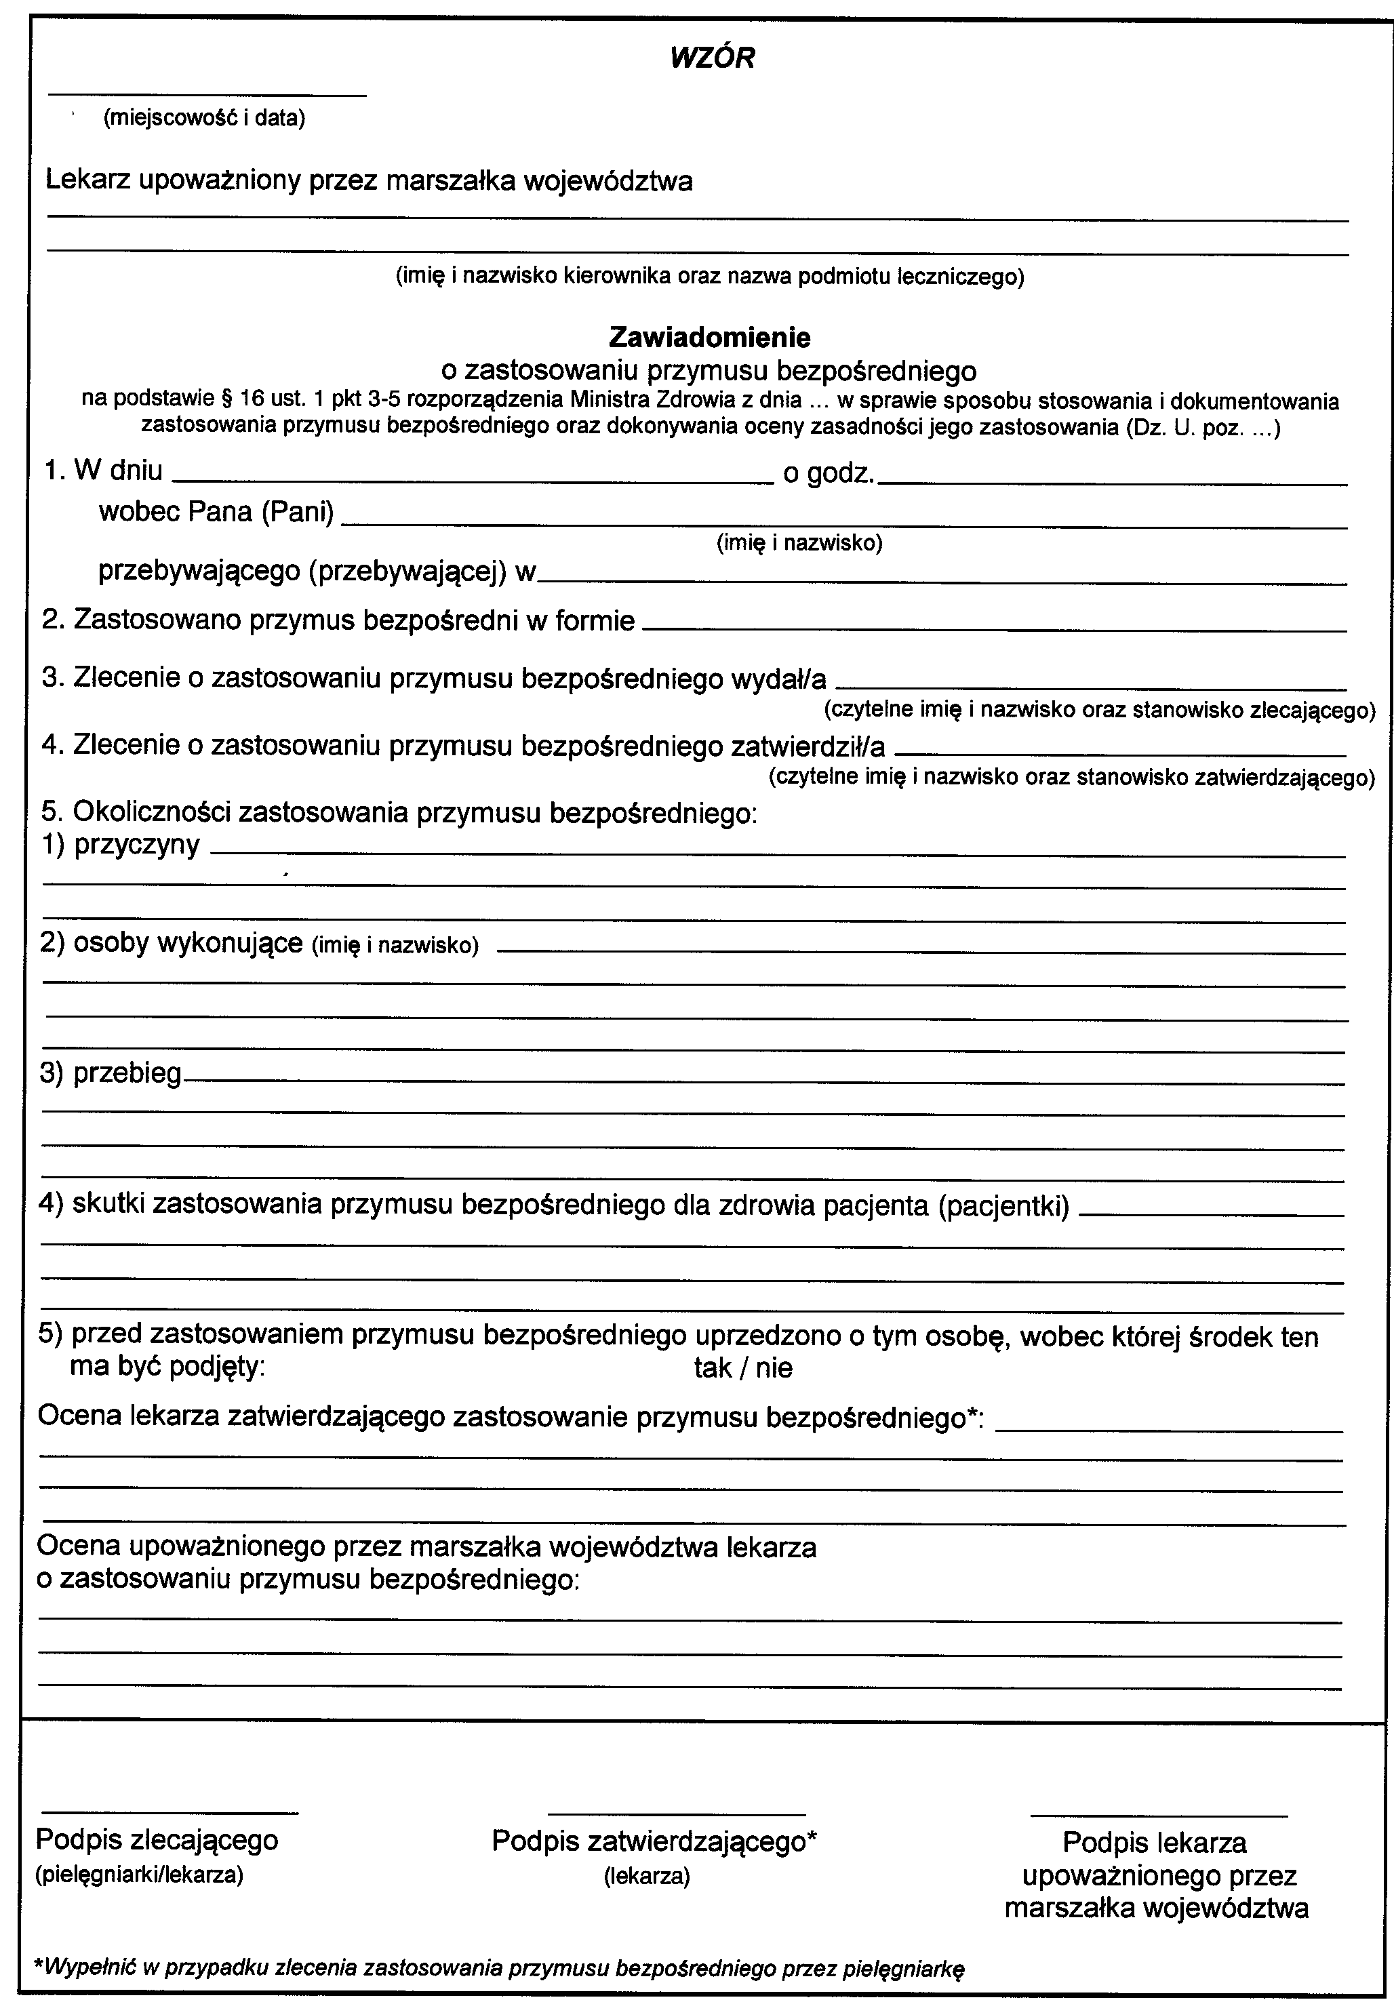

Slide 36
Bibliografia
Ustawa z dnia 19 sierpnia 1994r o ochronie zdrowia psychicznego Dz.U. 1994 Nr 111 poz. 535
Rozporządzenie Ministra Zdrowia z dnia 28 czerwca 2012 w sprawie sposobu stosowania i dokumentowania zastosowania przymusu bezpośredniego oraz dokonywania oceny zasadności jego zastosowania
Marcin Wojnar, Dariusz Myszka, Andrzej Wakarow, Materiały dydaktyczne Katedry i Kliniki Psychiatrycznej Warszawskiego Uniwersytetu Medycznego
Hospitalizacja psychiatryczna i środki przymusu bezpośredniego, A. Kokoszka „Choroby wewnętrzne 2013” red. P. Gajewskiego
(…)

